Slide 1
Презентація з фізики на тему: “Виробництво, передача та використання енергії електричного струму” учениці 7(11)Б
Бургелі Наталії

Slide 2
Виробництво електроенергії
У наш час рівень виробництва і споживання електроенергії – один із найважливіших показників розвитку продуктивних сил суспільства. Провідну роль при цьому відіграє електроенергія – найуніверсальніша та найзручніша для використання форма енергії. Якщо подвоєння споживання енергії в світі відбувається приблизно за 25 років, то подвоєння споживання електроенергії – за 10 років. Це означає, що все більше і більше процесів, пов’язаних із витратою енергоресурсів, перетвориться на електроенергію.

Slide 3
Існують 2 основних типи електростанцій: теплові і гідроелектричні. У наш час теплові електростанції (ТЕЦ) виробляють близько 40% всієї електроенергії, а гідроелектростанції (ГЕС) – близько 20%.
Значну роль в енергетиці відіграють атомні електростанції (АЕС). Сьогодні вони виробляють близько 10% електроенергії.

Slide 4
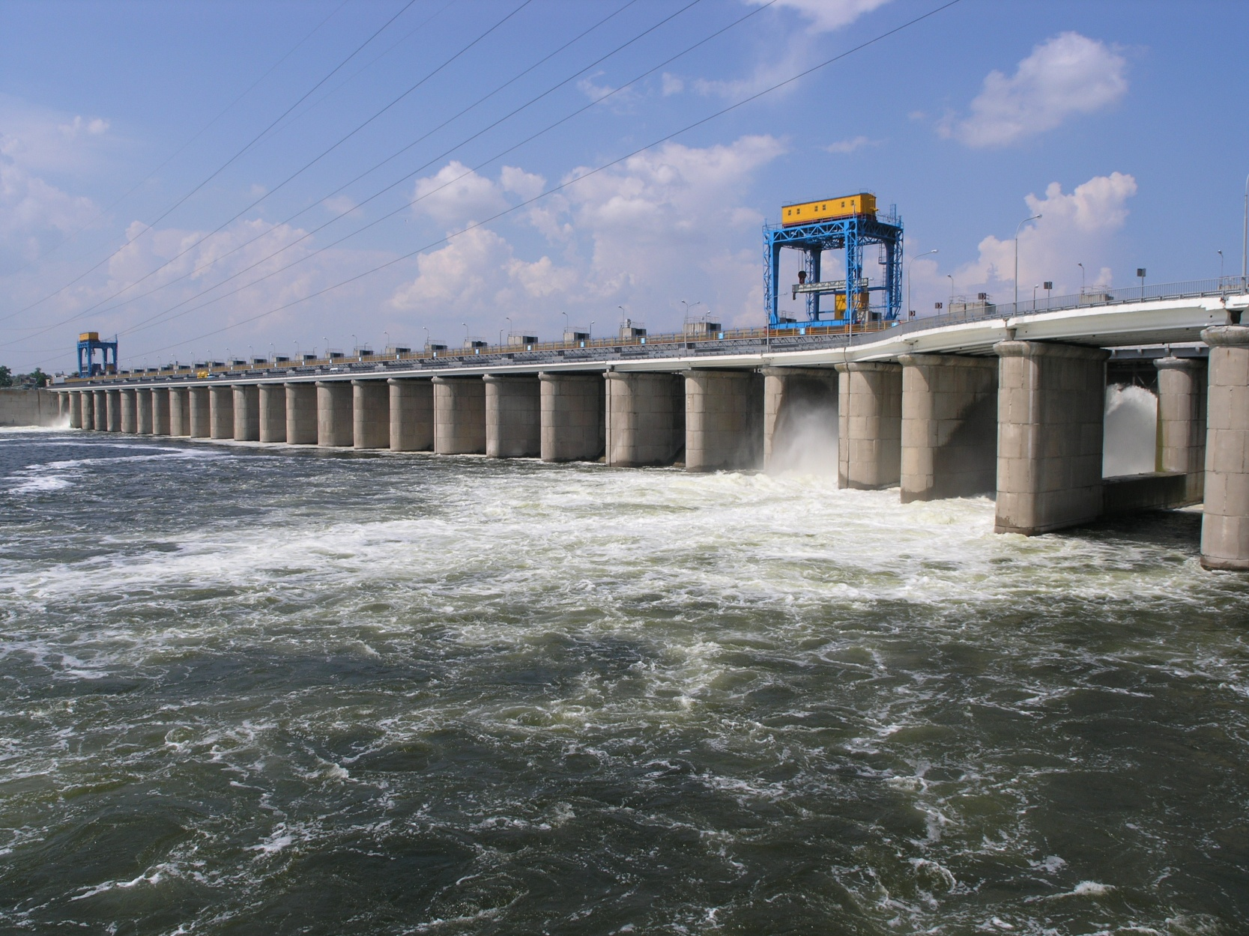
ГЕС
(гідроелектро станція)

Slide 5
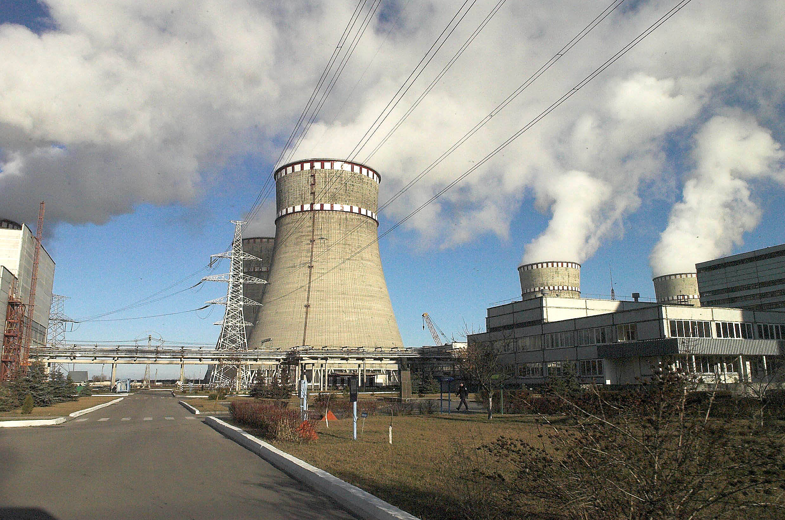
АЕС атомнаелектростанція)

Slide 6
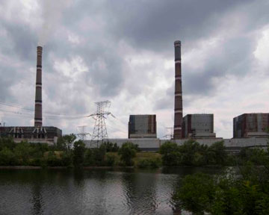
ТЕС
(теплоелектро станція)

Slide 7
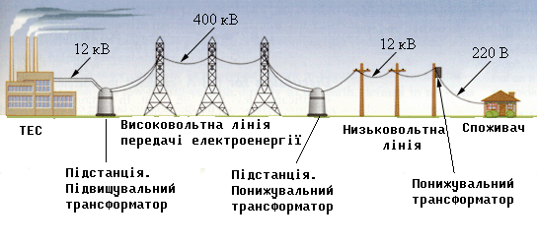
Схема передачі електроенергії споживачеві

Slide 8
Звичайно генератори змінного струму на електростанціях виробляють напругу, яка не перевищує 20кВ, оскільки за більш високих напруг різко зростає вірогідність електричного пробою ізоляції в обмотках генератора.
Для зниження втрат потужності напруга в лініях електропередачі (ЛЕП) має бути максимальною, тому на великих електростанціях ставлять підвищувальні трансформатори. Використання електроенергії на промислових підприємствах вимагає значного зниження напруги, що здійснюється за допомогою знижувальних трансформаторів. Подальше зниження напруги до величини порядку 4кВ необхідне для енергорозподілу по місцевих мережах. Менш потужні трансформатори знижують напругу до 220В.

Slide 9
Використання електроенергії
Потреба в електроенергії постійно збільшується як у промисловості, на транспорті, так і в побуті.Задовольнити цю потребу можна двома способами.
Найпростіший спосіб – будівництво нових потужніх електростанцій ( теплових, гідравлічних, атомних ). Передові технології дозволяють задовольнити потреби в електроенергії іншим способом. Пріоритет у зусиллях має бути відданий підвищенню ефективності використання електроенергії, а не зростанню потужності електростанцій.

